Slide 1

人工智能处理器
卷积神经网络的硬件高效处理方案
报告人：刘润

Slide 2
概述：人工智能芯片定义
当前的人工智能芯片主要有3种含义：
可以处理通用人工智能任务且本身具有核心IP的处理器芯片
运行或者嵌入人工智能算法的普通处理芯片
具有加速语音、图像等某一项或多项任务的计算效率和迭代能力比较强的处理器芯片

Slide 3
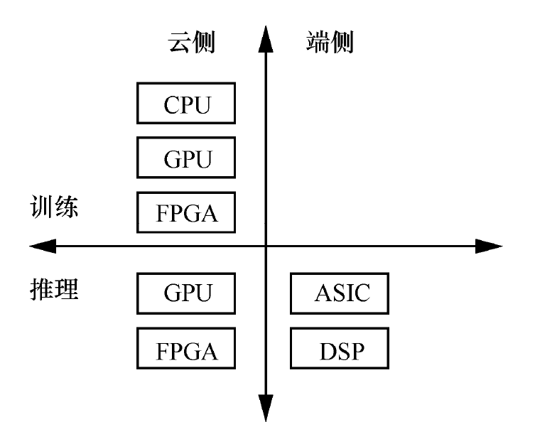
概述：人工智能芯片分类
按照结构体系可以分为CPU、GPU、DSP、FPGA、ASIC、和神经形态芯片
按照使用场景可以分为云侧和端侧芯片
按照流程任务不同可以分为训练芯片和推理芯片

Slide 4
概述：人工智能芯片分类
CPU
通用性最强，时延严重，功耗大，效率最低，主要应用于云端训练
GPU
通用性较强，速度快，效率高，但是在神经网络的执行阶段效率不高，主要应用于云端大规模数据训练
DSP
速度快，能耗较低，但是任务单一，通用性较低，目前成熟商品仅作为处理器IP核使用
FPGA
具有低能耗，高性能以及可编程等特性，具有明显性能与功耗优势，但是商业使用并不广泛
ASIC
针对性对于硬件层次进行优化，性能与功耗优势明显，但是定制化特点使得通用性较差，开发成本高

Slide 5
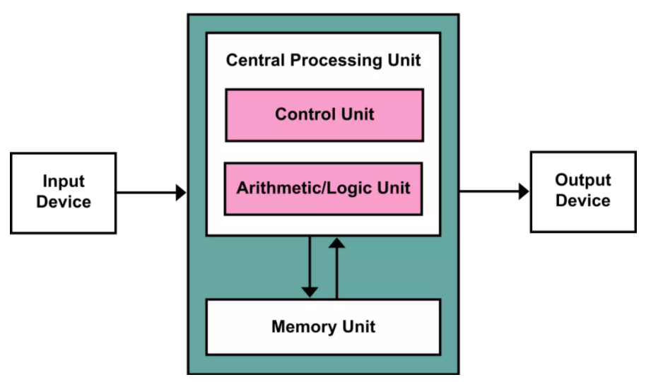
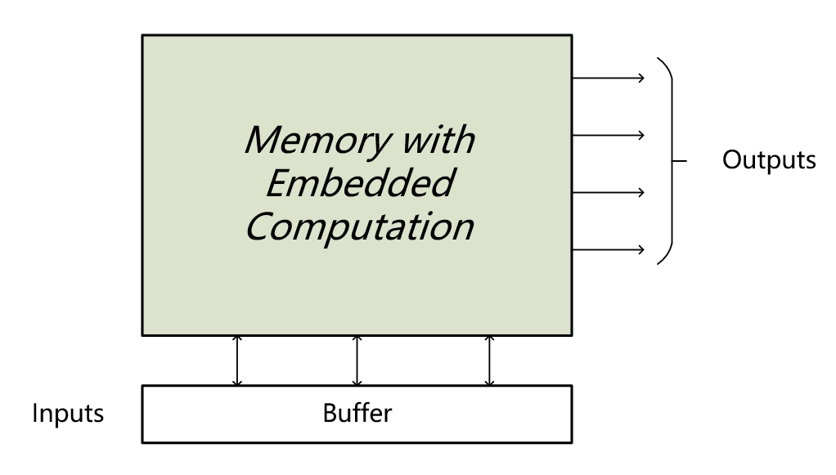
概述：芯片的技术路径
冯洛伊曼经典结构
神经形态结构
加速硬件计算能力为主要目的，CPU、GPU、DSP、FPGA、ASIC等都属于此类架构，通用性依次递减
以非冯诺依曼架构为基础，以存内计算方式为代表，明显降低设计功耗；但是实现产业化还需要搭建生态系统，包括建立一整套编程环境，编辑器等工具

Slide 6
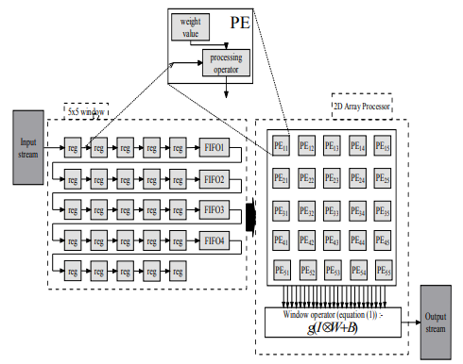
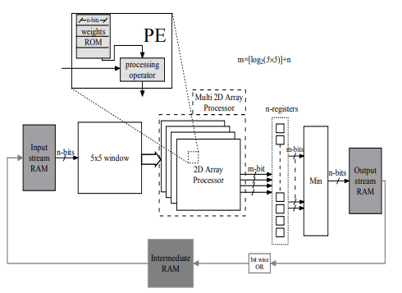
FPGA：SCoNN
SCoNN是一个用于CNN推理阶段的脉动性硬件实现
通过多个2D数组处理单元和一个滑动窗实现并行的卷积处理
将中间结果存储到RAM中来作为下层的输入数据

Slide 7
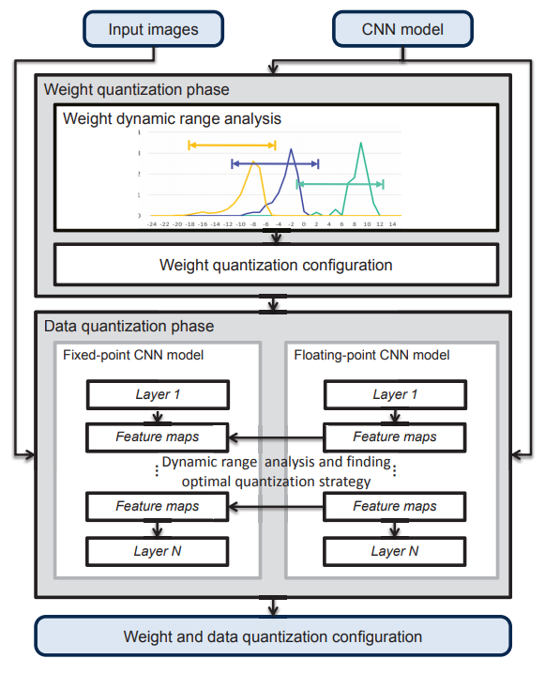
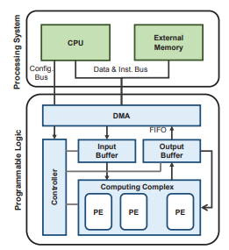
FPGA：DP-CNN
全连接层的权重矩阵奇异值分解来减少内存访问
采用动态精度数据量化方法来减少能量和逻辑消耗
主要的原因在于CNN计算核心在于卷积层而内存核心在于全连接层

Slide 8
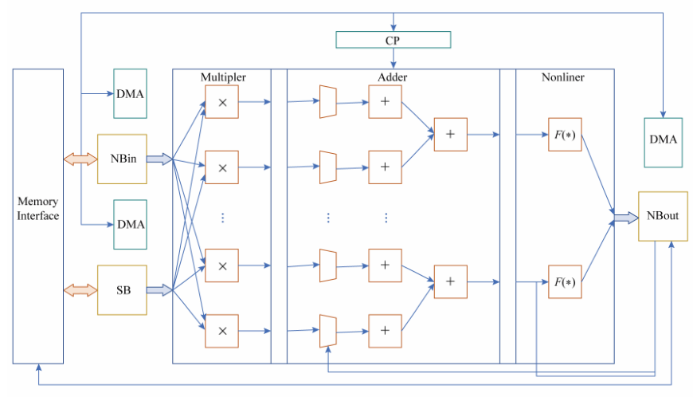
ASIC：DianNao
一个控制逻辑(CP),两个控制缓冲区(Nbin, SB), 神经功能单元(NFU), 输出缓冲区(NBout)
NFU利用交错的3级流水线结构，将不同类型的层在DiaoNao中分解为2个阶段或者3个阶段
分离的缓冲区可以调整不同数据的带宽，复用权重数据和避免数据冲突

Slide 9
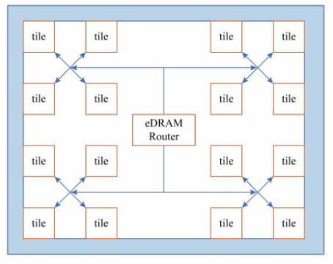
ASIC：DaDianNao
16核的多核处理器，提升计算性能
使用Router进行数据调度，使用分块计算结构，有效避免数据拥堵
使用分布式的eDRAM使得所有权重靠近运算器，通过树形结构广播相同输入数据以及收集输出数据，达到数据并行效果

Slide 10
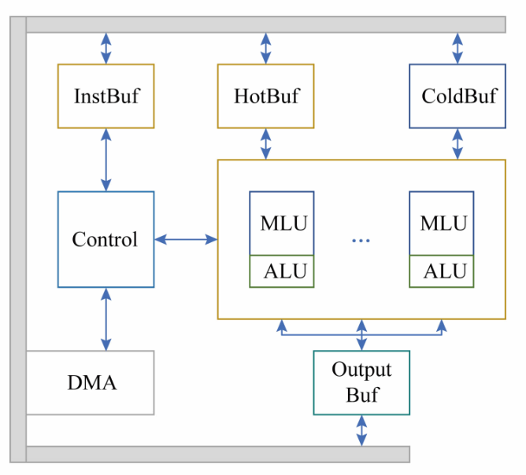
ASIC：PuDianNao
支持多种人工智能算法，包括k-近邻，朴素贝叶斯，线性回归，SVM等
为了支持多种人工智能算法，主要的功能单元分为一个用来支持多种基础运算的机器学习功能单元(MLU)和一个辅助的算法逻辑单元(ALU)
分离片上数据缓存：8KB的hotbuf用于存储短重用距离数据；16KB的coldbuf用于存储长重用距离的输入数据；8KB的outputbuf用于存储临时或者输出数据；避免内存带宽成为系统瓶颈

Slide 11
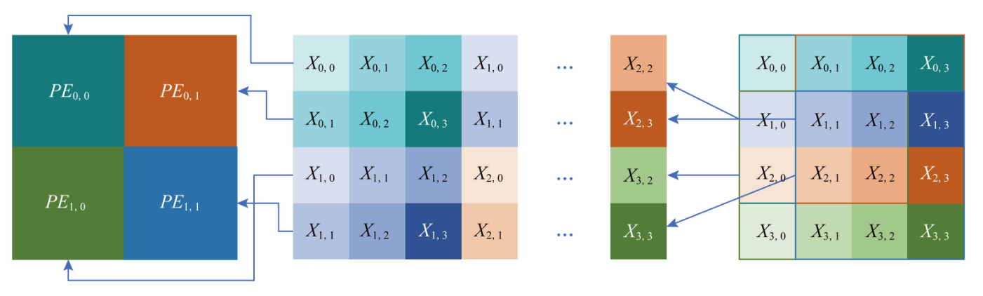
ASIC：ShiDianNao
可被嵌入到传感器中，进行图像的实时处理，主要性能提升在于能量效率
结构包括一个突出权重缓存(SB), 两个输入输出节点数据缓存(NBout), 一个神经功能单元(NFU)和一个算数逻辑单元(ALU), 一个用于存储指令和译码的缓存和译码器
NFU包含了一组处理单元(PE)阵列，每个PE代表一个神经元节点，排列在一个2维网络拓扑结构中，可以传输FIFO中的数据到其相邻的PE中

Slide 12
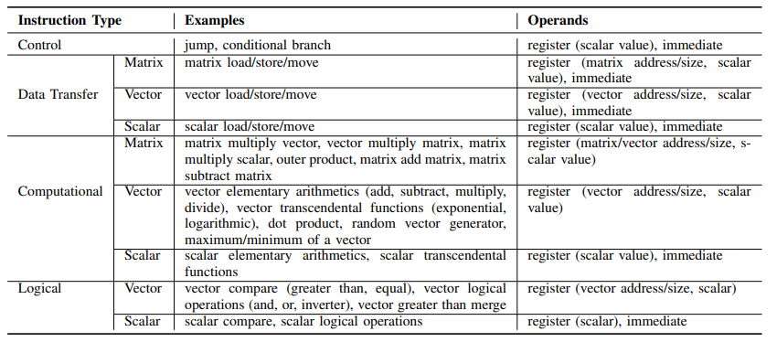
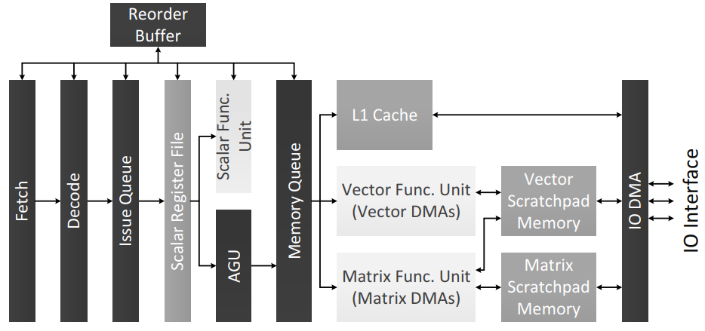
ASIC：指令集Cambricon
Cambricon是一种新型的用于人工智能的指令集结构，集成了标量、向量、矩阵、逻辑、数据传输和控制指令
可以适用于10种代表性的神经网络，具有相当通用性；
比x86，MIPS和GPGPU等通用指令集具有更高的代码密度
将复杂的描述高层次的神经网络功能块(网络层)分解为对应低层次运算的指令(点乘)，使用低层次计算集成新的高层次的功能块
采用risc设计思想，采用定长指令集；只允许load和store指令对内存访问；简化了控制和跳转指令；强化向量运算控制；极大加速卷积和矩阵计算效率

